Slide 1

Projeto rosse bolos e doces
ROSSE DOCES
TCM – 1º Módulo do Curso de Desenvolvimento de Sistemas

Slide 2
Time de desenvolvimento
Jonatan Frederico;
Íris de Souza;
Lucas Mendes;
Rhaíssa Silva.

Slide 3

Programa projetado para Windows®
VANTAGENS
REQUISITOS MÍNIMOS RECOMENDADOS
Grande compatibilidade com os recursos utilizados pelo programa;
Mais popular que as concorrentes;
Muito Intuitivo;
Facilidade na criação do projeto;
Sistema Operacional: Windows 7+;
Processador: Intel Core 2 Duo ou AMD Ahtlon X2 CPU;
RAM: 2GB;
Espaço no HD: 25MB;

Slide 4


PROGRAMA DESENVOLVIDO NA IDE Microsoft­®­ VISUAL STUDIO
VANTAGENS
Fácil desenvolvimento e compilação do programa;
Interface intuitiva, com ferramentas que facilitam a criação dos formulários;
Suporte à Linguagem de Programação C#, a qual foi utilizado na criação do programa;
Interface ajuda a encontrar erros de sintaxe do código.

Slide 5
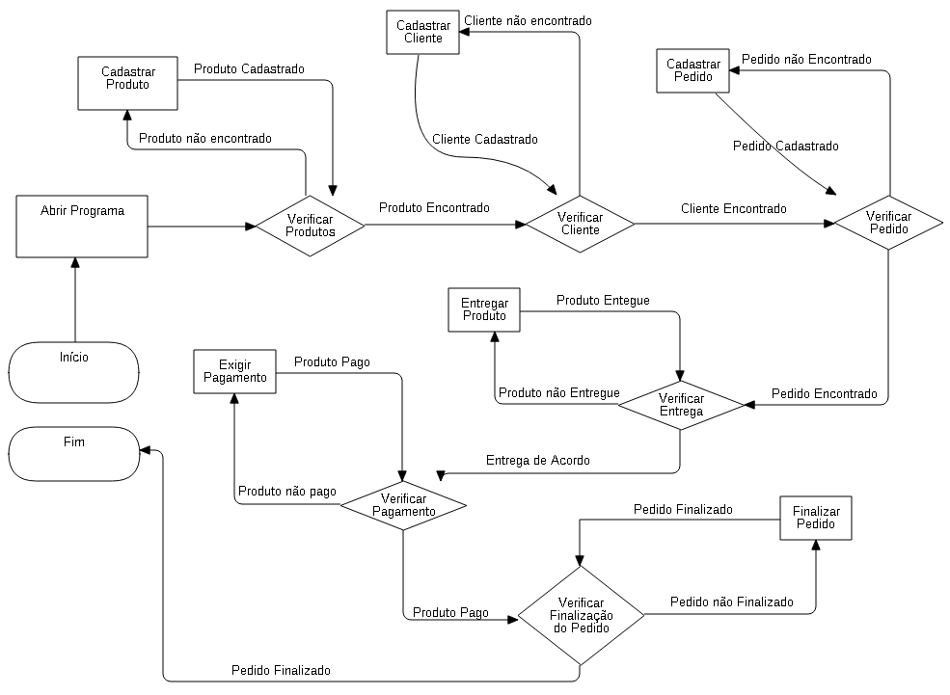
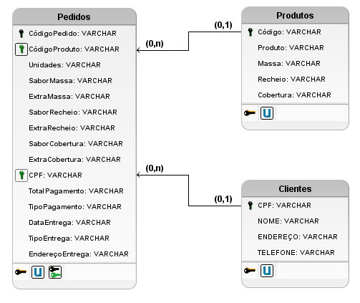
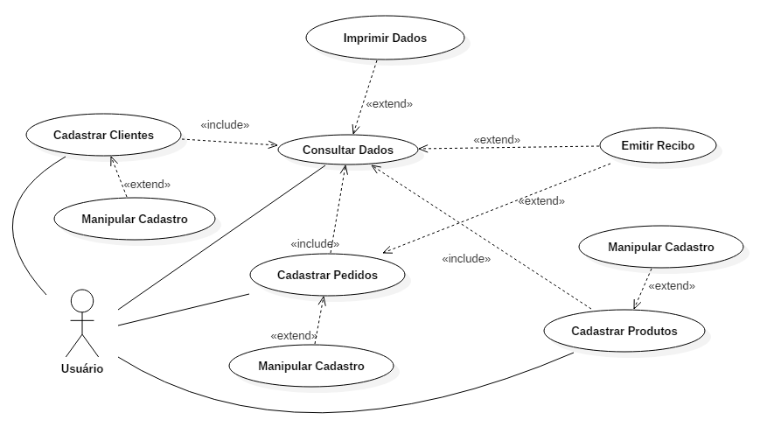
documentação
Diagrama de Caso de Uso
DER – Diagrama de Entidade e Relacionamento
Fluxograma

Slide 6
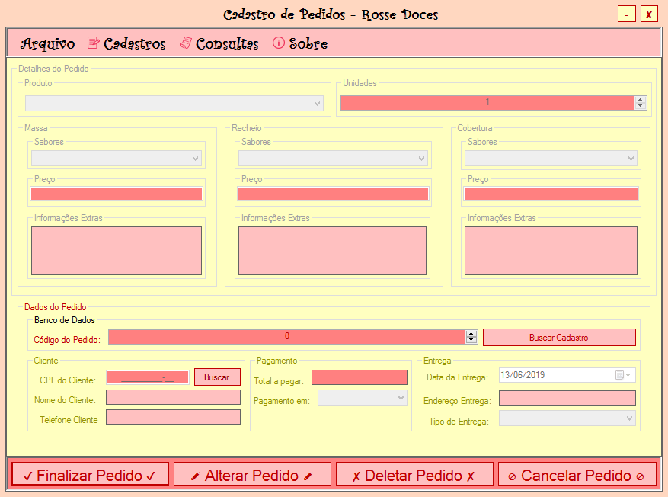
Breve EXPLICAÇÃO DO PROGRAMA
Tela Inicial – Cadastro de Pedidos
Esta é a tela onde tudo começa, e o ponto de partida para as outras telas.
Nela, é possível fazer o cadastro dos pedidos, informando os dados do cliente cadastrado, os detalhes do pedido, as formas de pagamento e entrega.
Além de ter a possibilidade de acessar as telas de cadastro e consulta.

Slide 7
DEMONSTRAÇÃO

Slide 8
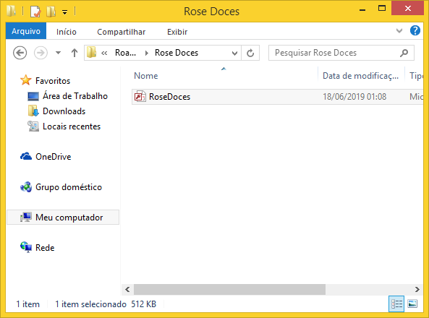
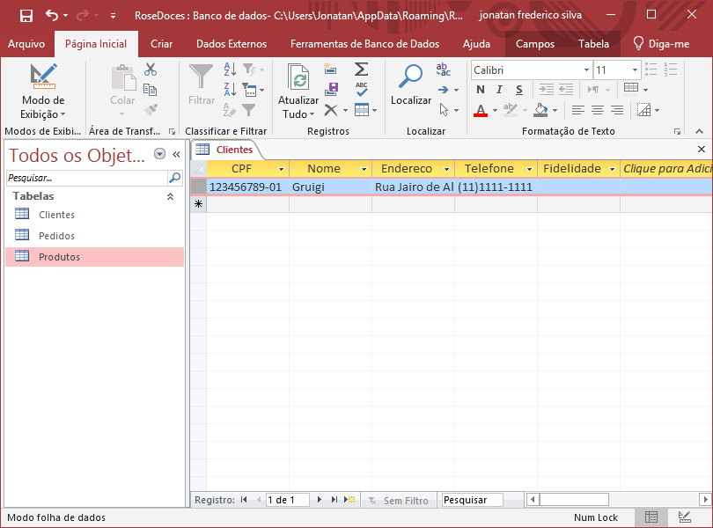
Como os dados são armazenados
Os dados ficam armazenados em um Banco de Dados do Access;
Este banco é automaticamente salvo no diretório:
C:\Users\Usuário\AppData\Roaming\Rose Doces
Sempre que o programa é aberto, é feita uma verificação dos arquivos;
Caso o Banco de Dados seja encontrado no computador, é feita a leitura e carregamento dos registros.
Caso contrário, o mesmo é criado.

Slide 9
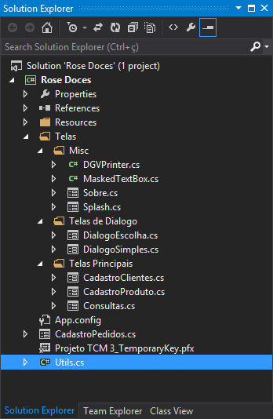
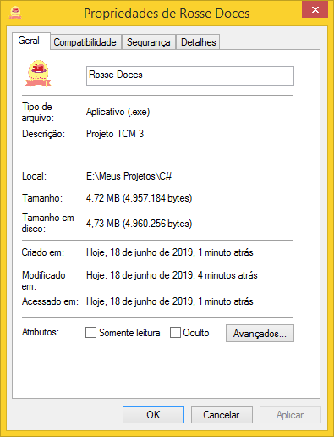
Tamanho do projeto
Ao todo, foram necessários 1833 linhas de código para que tudo funcione.
Foram feitos 8 formulários, incluindo de diálogos personalizados.
Já compilado, o programa ocupa 4,73MB de espaço de armazenamento.

Slide 10
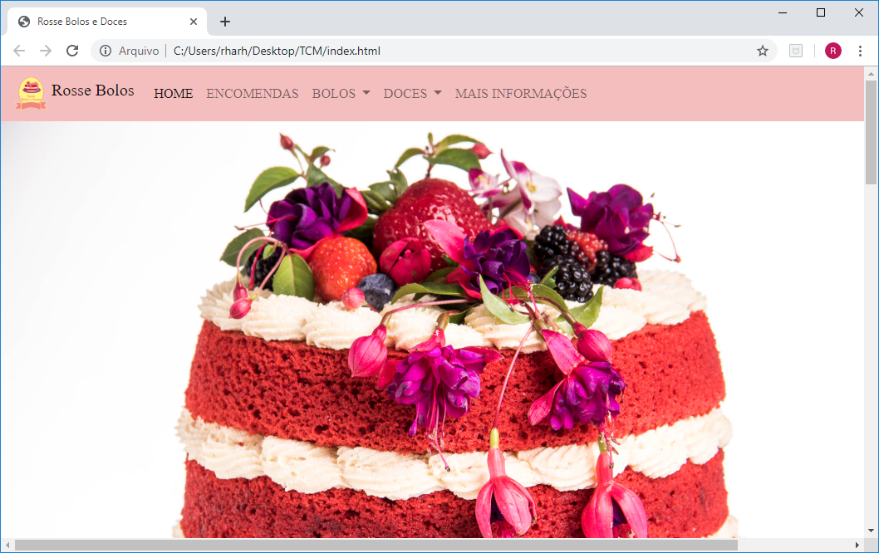
Sobre o site
O site foi desenvolvido para impulsionar o Marketing da Rosse Doces.
Foi desenvolvido utilizando a Linguagem de Marcação HTML, juntamente com as bibliotecas do Bootstrap.
https://rossedoces.000webhostapp.com/index.html

Slide 11
DEMONSTRAÇÃO

Slide 12
fim
Muito obrigado pela atenção de todos

